Slide 1

15.yIL
2001 - 2016

Slide 2
ZORUNLU YAYIN - KAMU SPOTU - RESMİ İLANLAR
RADYO VE TELEVİZYONLARIN KURULUŞ VE YAYIN HİZMETLERİ HAKKINDA KANUN
Kanun No. 6112 Kabul Tarihi: 15/2/2011 Yürürlükten kaldırılan ve uygulanmayacak hükümler
MADDE 48 – (2) 7/11/1996 tarihli ve 4207 sayılı Tütün Ürünlerinin Zararlarının Önlenmesi ve Kontrolü Hakkında Kanun dışında, diğer kanunlarda medya hizmet sağlayıcı kuruluşlara zorunlu yayın yükümlülüğü getiren hükümler uygulanmaz.
15.yIL
2001 - 2016
YÖNETİM ÇALIŞTAYI 5-7 Şubat 2016 ANTALYA

Slide 3
ZORUNLU YAYIN - KAMU SPOTU - RESMİ İLANLAR
BAKANLIKLARIN 4207 SAYILI KANUN DIŞINDA KENDİ TEŞKİLAT KANUNLARINA KOYDUKLARI DÜZENLEME İLE GETİRİLEN YAYIN YÜKÜMLÜLÜKLERİ
GIDA, TARIM VE HAYVANCILIK BAKANLIĞI - TEŞKİLAT VE GÖREVLERİ HAKKINDA KANUN HÜKMÜNDE KARARNAME (KHK/639) 8 Haziran 2011 Tarihli Resmî Gazete | SAĞLIK BAKANLIĞI VE BAĞLI KURULUŞLARININ TEŞKİLAT VE GÖREVLERİ HAKKINDA KANUN HÜKMÜNDE KARARNAME (KHK/663) 2 Kasım 2011 Tarihli Resmî Gazete | AİLE VE SOSYAL POLİTİKALAR BAKANLIĞI - AİLENİN KORUNMASI VE KADINA KARŞI ŞİDDETİN ÖNLENMESİNE DAİR KANUN - Kanun No: 6284 Kabul Tarihi: 8 Mart 2012 | ÇALIŞMA VE SOSYAL GÜVENLİK BAKANLIĞI – İŞ SAĞLIĞI VE GÜVENLİĞİ KANUNU Kanun No: 6331 Kabul Tarihi: 20 Haziran 2012
Yayın zorunluluğu EK MADDE 1‐ (Ek: 11/10/2011‐KHK‐662/11 md.) (1) Türkiye Radyo‐Televizyon Kurumu ile ulusal, bölgesel ve yerel yayın yapan özel televizyon kuruluşları ve radyolar, ayda en az doksan dakika … | Yayın zorunluluğu MADDE 53- (1) Bakanlık halk sağlığının korunması ve geliştirilmesi, hastalık risklerinin azaltılması ve önlenmesi ile teşhis, tedavi ve rehabilite edici sağlık hizmetlerinin daha verimli kullanılabilmesi için uyarıcı, bilgilendirici ve eğitici mahiyette programlar hazırlar….. | MADDE 16- (3) Türkiye Radyo ve Televizyon Kurumu ile ulusal, bölgesel ve yerel yayın yapan özel televizyon kuruluşları ve radyolar, ayda en az doksan dakika … | MADDE 36 – 9/1/1985 tarihli ve 3146 sayılı Çalışma ve Sosyal Güvenlik Bakanlığının Teşkilat ve Görevleri Hakkında Kanuna aşağıdaki ek madde eklenmiştir. “Yayın zorunluluğu EK MADDE 2 – Türkiye Radyo-Televizyon Kurumu ile ulusal, bölgesel ve yerel yayın yapan özel televizyon kuruluşları ve radyolar; ayda en az altmış dakika …
Ayda En Az 90 Dakika | Ayda En Az 90 Dakika | Ayda En Az 90 Dakika | Ayda En Az 60 Dakika
15.yIL
2001 - 2016
YÖNETİM ÇALIŞTAYI 5-7 Şubat 2016 ANTALYA

Slide 4
ZORUNLU YAYIN - KAMU SPOTU - RESMİ İLANLAR
Aylık 90 dakika x 12 ay = 1080 dakika
TV Ulusal Televizyonlar
Parasal karşılığı:
1080 dakika X 60 sn X ortalama 20 TL = 1.296.000 TL X 25 = 31.104.000 TL
X 4 = 124.416.000 TL
Bölgesel ve Yerel Televizyonlar
Parasal Karşılığı:
1080 dakika X60 sn ortalama 2 TL =129.000 TL x 213 = 27.477.000 TL
X 4 = 109.908.000 TL
15.yIL
2001 - 2016
YÖNETİM ÇALIŞTAYI 5-7 Şubat 2016 ANTALYA

Slide 5
ZORUNLU YAYIN - KAMU SPOTU - RESMİ İLANLAR
Aylık 90 dakika x 12 ay = 1080 dakika
RADYO
Ulusal Radyo
1080 dakikaX60X2TL=129.000 TL X39=5.031.000 TL
X 4 = 20.124.000 TL
Bölgesel ve Yerel Radyo
1080 X60 snX0.5 TL=32.400 TL x 1012= 32.788.800 TL
X 4 = 131.155.200 TL
15.yIL
2001 - 2016
YÖNETİM ÇALIŞTAYI 5-7 Şubat 2016 ANTALYA

Slide 6
ZORUNLU YAYIN - KAMU SPOTU - RESMİ İLANLAR
T1 | 124.416.000 TL
T2, T3 | 109.908.000 TL
R1 | 20.124.000 TL
R2, R3 | 131.155.200 TL
TOPLAM | 385.600.000 TL
15.yIL
2001 - 2016
YÖNETİM ÇALIŞTAYI 5-7 Şubat 2016 ANTALYA

Slide 7
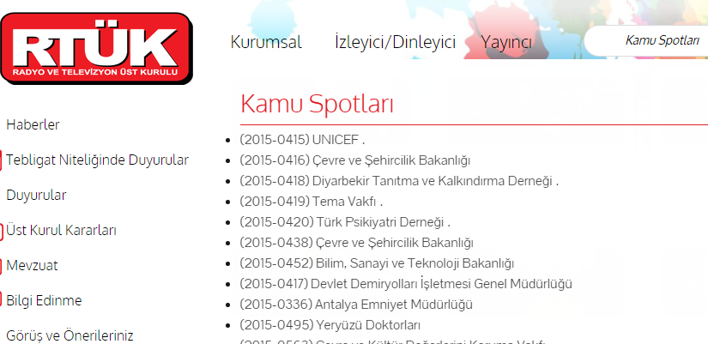
ZORUNLU YAYIN - KAMU SPOTU - RESMİ İLANLAR
Ayrıca RTÜK Web sitesinde yayınlanması beklenen farklı kurum ve kuruluşlara ait 70 adet kamu spotu bulunmaktadır.
15.yIL
2001 - 2016
YÖNETİM ÇALIŞTAYI 5-7 Şubat 2016 ANTALYA

Slide 8
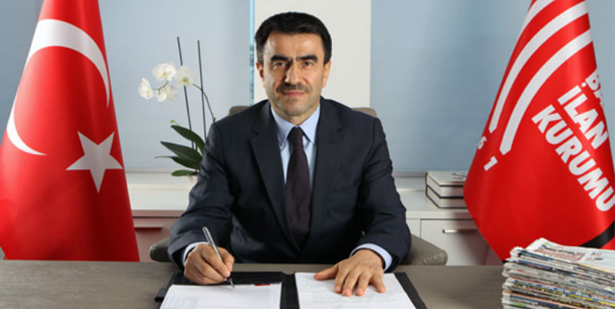
ZORUNLU YAYIN - KAMU SPOTU - RESMİ İLANLAR
“ Geçtiğimiz yıl 400 milyon TL civarında ilan dağıtımı yaptık”
Yakup KARACA Basın İlan Kurumu Genel Müdürü
15.yIL
2001 - 2016
YÖNETİM ÇALIŞTAYI 5-7 Şubat 2016 ANTALYA

Slide 9
ZORUNLU YAYIN - KAMU SPOTU - RESMİ İLANLAR
MADDE 41 – (1) Üst Kurulun gelirleri şunlardır:
a) Medya hizmet sağlayıcı kuruluşlardan alınacak yayın lisansı ücretleri.
b) Karasal ortamdan yayın yapan kamu ve özel medya hizmet sağlayıcı kuruluşlardan alınacak televizyon kanal, multipleks kapasite ve radyo frekans yıllık kullanım ücretleri.
c) 5809 sayılı Elektronik Haberleşme Kanunu ve ilgili mevzuat hükümleri saklı kalmak kaydıyla, yayın hizmetlerinin iletimi faaliyetinde bulunan platform, multipleks ve altyapı işletmecileri ile verici tesis ve işletim şirketinden alınacak yayın iletim yetkilendirme ücretleri.
ç) Medya hizmet sağlayıcılarının, program destekleme gelirleri hariç aylık brüt ticarî iletişim gelirlerinden ayrılacak yüzde üç paylar.
d) Gerektiğinde Türkiye Büyük Millet Meclisi Başkanlığı bütçesinden alınacak Hazine yardımı.
e) Sair gelirler.
15.yIL
2001 - 2016
YÖNETİM ÇALIŞTAYI 5-7 Şubat 2016 ANTALYA

Slide 10
ZORUNLU YAYIN - KAMU SPOTU - RESMİ İLANLAR
TEŞEKKÜRLER
15.yIL
2001 - 2016
YÖNETİM ÇALIŞTAYI 5-7 Şubat 2016 ANTALYA

Slide 11
15.yIL
2001 - 2016

